Slide 1


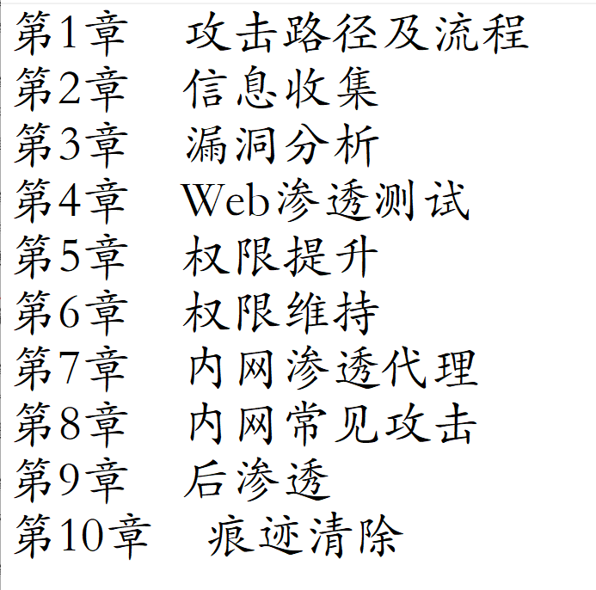
》》
讲授内容
计算机网络
教师姓名：张芳 联系方式：13312437806（电话）

Slide 2
课堂内容
1
网络
2
安全
3
网络安全
4
网络安全攻防
5
网络安全意识

Slide 3

课堂内容
什么是网络？
什么是安全？
1-网络
2-安全
3-网络安全
什么是网络安全？

Slide 4
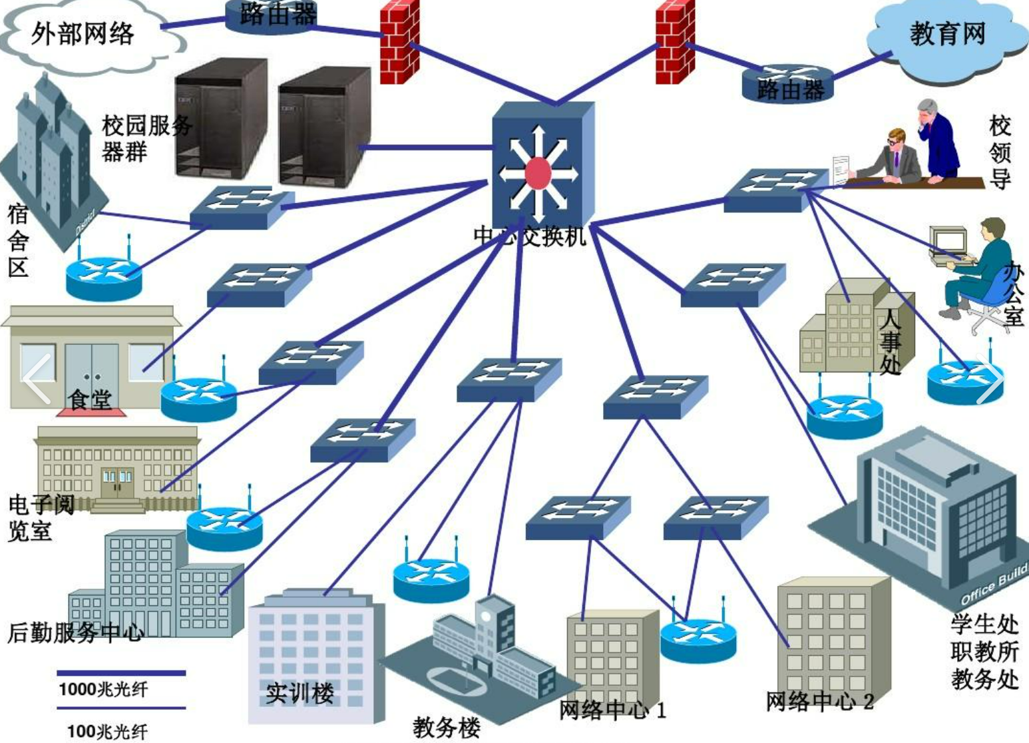
网络是什么
网络是由多台计算机（或手机、平板等）通过网络设备（交换机以及路由器）及网线（或无线）连接起来，按照一定的规范规则彼此进行通信的系统总称。
比如：
局域网：简称LAN，相对于广域网（WAN）而言，主要是指在某一区域的计算机互联网络。“某一区域”指 的是同一办公室、同一建筑物、同一公司和同一学校等，一般是方圆几千米以内。
广域网：简称WAN，是一种地域范围覆盖广的计算机网络的集合，通常所覆盖的范围从几十公里到几千公里， 它能连接多个地区、城市和国家。由于其超长的覆盖范围，发送介质主要是政府或者大型企业部署的 电话线或光纤，因此又被大家亲切的称为：外网、公网。
网络出现的最核心需求：
是【解决不同设备之间的通讯、数据传输】

Slide 5
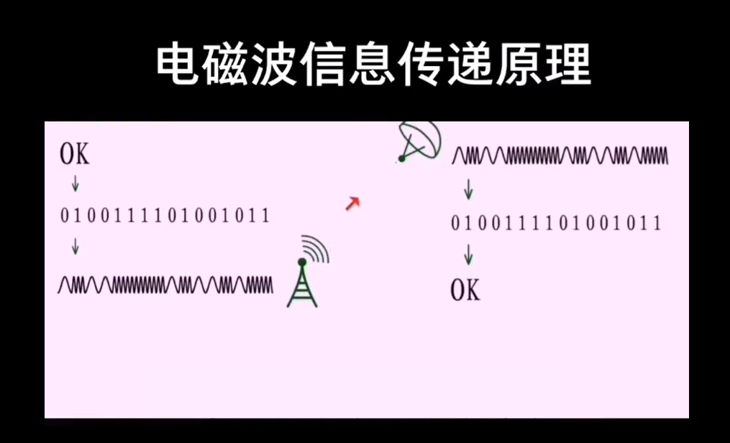
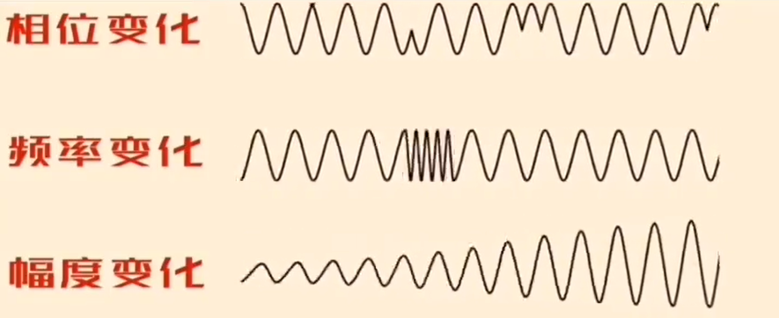
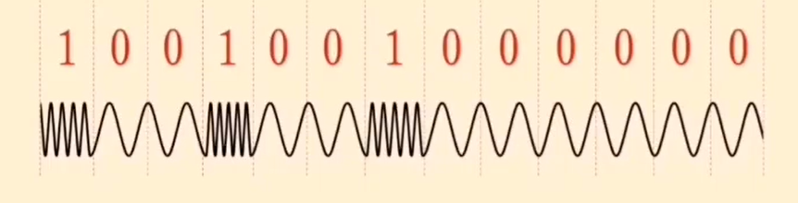
消息是怎么传输的
在网络中，所有的信息（如声音、图片、视频）转换为二进制（0和1），通过电磁波（如无线电波、光波等）进行传递。
比如：通过控制电磁波的频率来传递信息，频率高表示1，频率低表示0

Slide 6







扩展：图片是怎么转换为0和1的
一个二进制位-0、1
一个像素点表示两种颜色，黑色和白色(黑白图片)
两个二进制位-00、01、10、11
一个像素点表示4种颜色
二进制位数越多，可以表示的颜色就越丰富
八个二进制位-00000000、 00000101 、 00000111……
一个像素点表示256种颜色

Slide 7
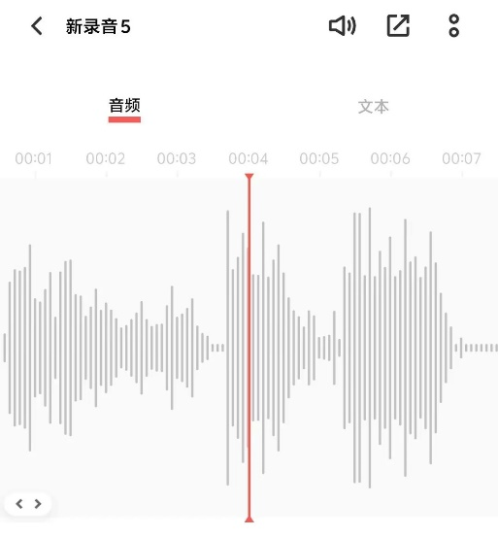


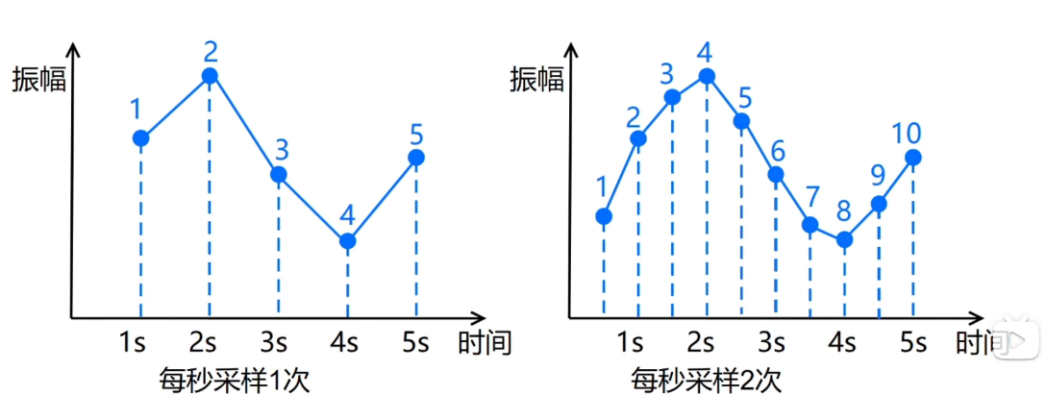
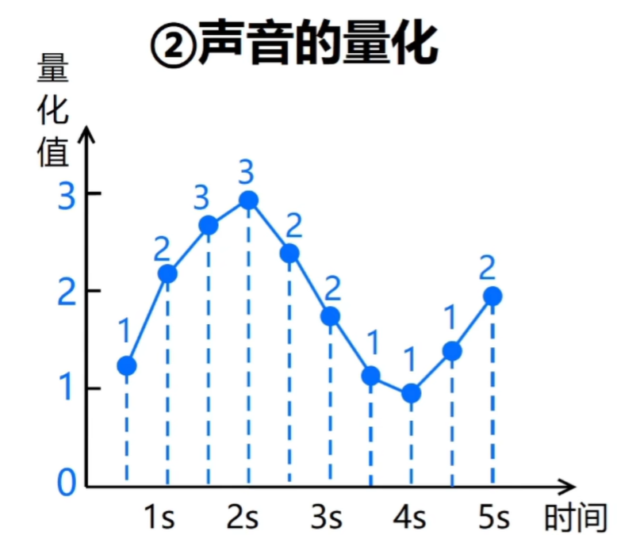
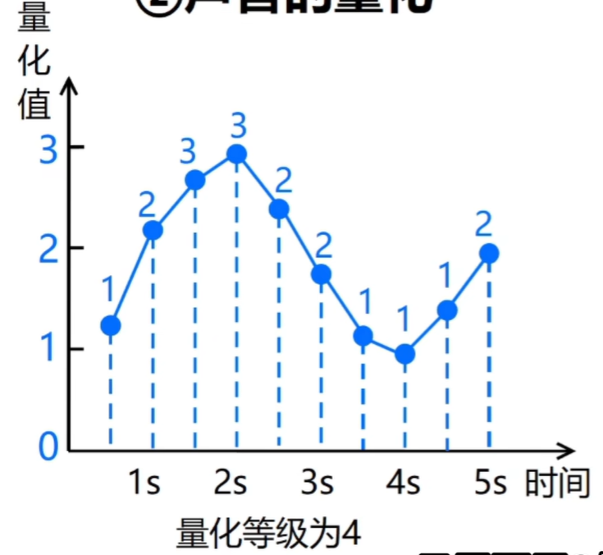
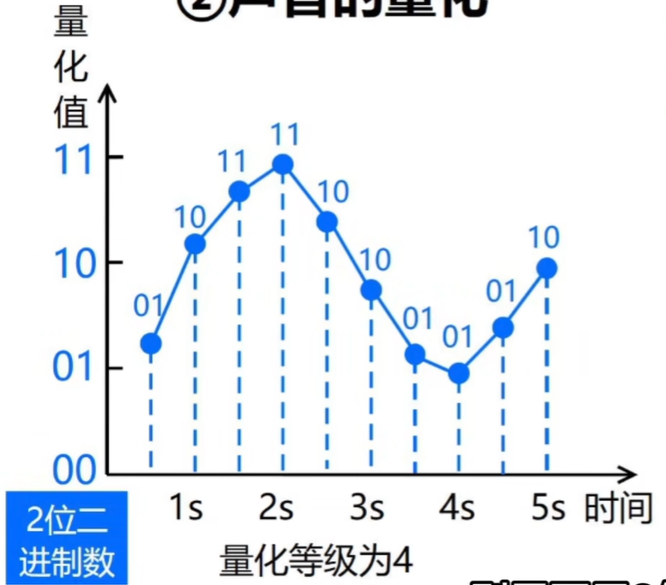
扩展：声音是怎么转换为0和1的
第一步：采样，1秒钟10次
提高采样频率：1秒20次、30次……
第三步：编码
第二步：量化 比如分数：100-90为A，89-80为B……
Notes:
声音是一个连续的过程，所以实际上表示声音的曲线是一条光滑的曲线，如何获取光滑的曲线呢！计算机的目的就是尽可能的把光滑的曲线模拟出来

Slide 8

安全
安全就像是一把伞，在下雨的时候保护你不被淋湿。它通过预防和应对各种潜在的威胁，来保护你和你的财产、信息和系统。
安全的核心概念：
保护：通过各种手段和措施，防止不良事件的发生。
预防：采取措施提前识别和应对潜在的威胁。
应对：在发生事件时，迅速有效地处理和恢复。

Slide 9
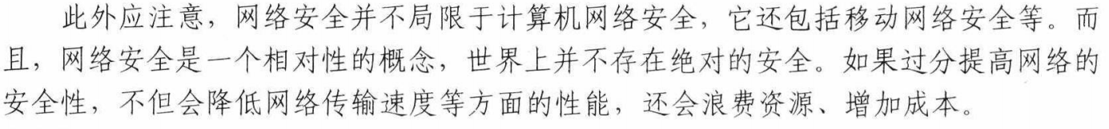
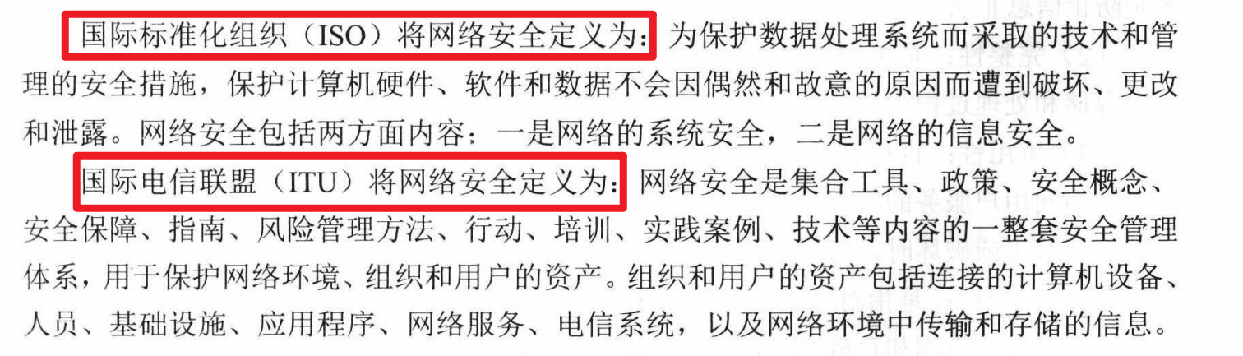
网络安全
网络安全就是网络系统的硬件、软件及其系统中的数据受到保护，不因偶然的和恶意的原因而遭受破坏、更改和泄露，系统能够连续、可靠、正常地运行，网络服务保持不中断。

Slide 10

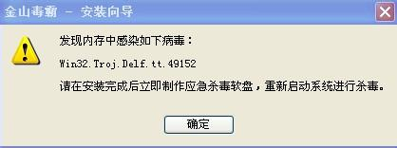

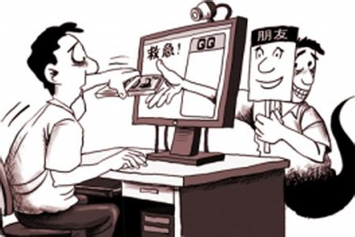
你听到网络安全的第一反应是什么？
黑客
电脑病毒
窃密
网络诈骗

Slide 11
黑客(Hacker) and 骇客（ Cracker ）
黑客（ Hacker ）：
黑客通常指那些在计算机技术、网络和编程方面具有高度技能和知识的人。他们可以利用这些技能来发现和利用系统的漏洞。
善意黑客（白帽黑客）：利用技术帮助企业或组织找出安全漏洞，以提高系统安全性。
恶意黑客（黑帽黑客）：以非法方式侵入计算机系统，窃取数据、破坏系统或进行其他犯罪活动。
灰帽黑客：介于善意和恶意之间，可能会在未经授权的情况下测试系统，但不一定有恶意意图。
骇客（ Cracker ）：
骇客通常专指那些以非法手段入侵系统、破解软件或进行恶意活动的人。这个词更多地强调其破坏性和非法性。
骇客常常使用技术手段进行入侵，可能会盗取敏感信息或破坏数据。
其行为往往与网络犯罪相关，给个人、企业或国家带来安全威胁。
黑客这个词在中文中往往带有负面意义，指的是那些以非法或恶意目的入侵计算机系统和网络的人。
黑客的概念比较宽泛，可以是积极的，也可以是消极的，强调技术能力。
骇客则专指那些进行非法和破坏性活动的个体，强调其恶意行为。
在实际交流中，使用这两个词时需要考虑上下文，以便更准确地表达意图。

Slide 12


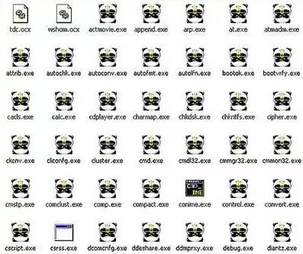
真实的黑客
熊猫烧香其实就是一种“变异”的蠕虫病毒，它不仅能感染系统中exe、com、pif、src、html、asp等文件，还能中止大量的反病毒软件进程，甚至还会删除扩展名为gho的文件。
其中还有一个有趣的现象：只要用户系统感染了该病毒，所有.exe可执行文件全部都会被改成熊猫举着三根香的模样，这也是“熊猫烧香”这个名称的来源。
2006年年底发布，2007年1月初开始肆虐网络，主要通过下载的档案传染，短短的两个多月，该病毒不断入侵个人电脑，给上百万个人用户、网吧及企业局域网用户带来无法估量的损失，被《2006年度中国大陆地区电脑病毒疫情和互联网安全报告》评为“毒王”。
2007年9月24日，“熊猫烧香”案一审宣判，主犯李俊被判刑4年。
李俊
熊猫烧香病毒制作者

Slide 13
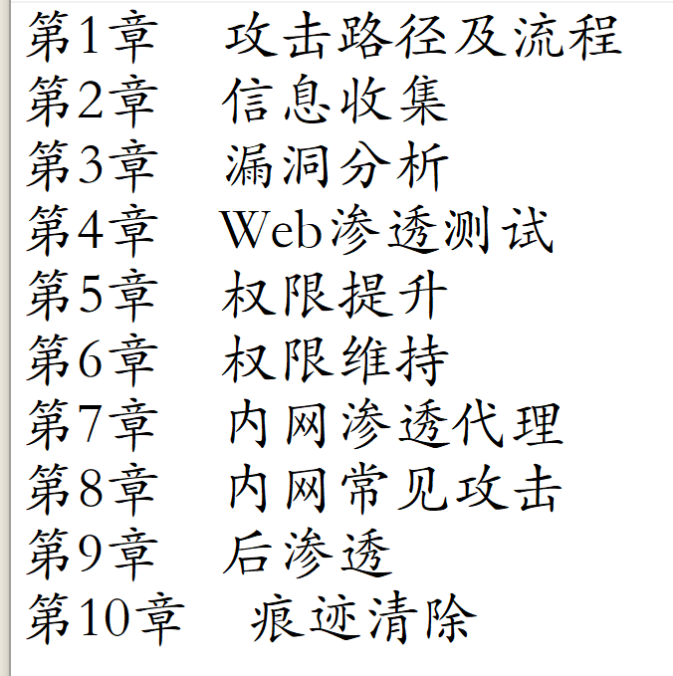
网络安全攻防

Slide 14
网络安全攻防—第一章 攻击路径及流程
内容：概述了网络攻击的基本步骤和路径，从攻击者的视角描述如何逐步渗透目标系统。这包括侦察、入侵、利用漏洞、横向移动、权限提升和痕迹清除等步骤。
作用：帮助理解攻击的全貌，明确不同阶段的目标。
攻击路径：互联网Web应用系统攻击（比如浏览器、网页、超链接）、互联网旁站攻击、互联网系统与服务攻击（网站、数据库、云服务、电子邮件服务）、移动App应用攻击、社会工程学攻击（利用人类的信任、好奇心、恐惧或紧迫感，影响目标的决策。）、近源攻击和供应链攻击等；
攻击流程（一般分为四个阶段）：
信息收集阶段
漏洞分析阶段
攻击阶段
后渗透阶段
Notes:
“Web”是“World Wide Web”的缩写，指的是一个由互联网上的网页、应用程序和服务组成的全球信息空间。它允许用户通过浏览器访问和分享信息，使用超链接连接不同的内容。
旁站攻击或测试并不直接针对目标系统，而是通过访问与目标相关的系统或服务，来获取敏感信息或进行进一步的攻击。

Slide 15
网络安全攻防—第2章 信息收集
内容：讲解如何收集目标的网络信息，如域名(域名是互联网上用于识别和定位计算机或网络资源的唯一标识符。www.baidu.com)、IP地址(192.168.1.1)、开放端口、操作系统版本等。常用的工具包括Nmap、Whois、Shodan等。
作用：为攻击制定策略提供基础信息，是渗透测试的起点。
在网络攻防的过程中，信息收集是非常重要的一步

Slide 16
网络安全攻防—第3章 漏洞分析
内容：针对收集到的信息，分析目标系统存在的漏洞。包括使用漏洞扫描器（如Nessus）和手动分析潜在的弱点。
作用：确定可以利用的安全漏洞，进而制定攻击计划。
本章主要讲解了通过Google hacking、Exploit Database、Shodan和CVE/CNVD/CNNVD进行在线的漏洞查找及分析研究，然后讲解了如何利用Web漏洞扫描、系统漏洞扫描和弱口令扫描进行常见漏洞的发现。
Notes:
Google hacking，也叫做 Google dorking，是一种利用 Google 搜索引擎的高级搜索操作符来查找特定信息的技术。这种技术可以用来发现一些在互联网上公开但不容易找到的信息，比如未受保护的文件、数据库、登录页面等。
Exploit Database:漏洞利用数据库是一个公开的存储库，专门收集、维护和发布各种计算机安全漏洞和漏洞利用（exploit）的信息。
CVE :全称为 Common Vulnerabilities and Exposures（通用漏洞与暴露），是一个公开的参考系统，用于识别和命名计算机安全漏洞。每个 CVE 条目都包含一个唯一的识别号码、一个简短的描述和对漏洞的参考链接。这些信息有助于安全专业人员、开发者和 IT 管理人员在讨论和处理安全问题时使用一致的术语。

Slide 17
网络安全攻防—第4章 Web渗透测试
内容：集中讲解如何针对Web应用进行渗透测试，重点关注常见的Web漏洞，如SQL注入、跨站脚本（XSS）、文件上传漏洞等。
作用：评估和挖掘Web应用的安全性，找到潜在的入侵点。
本章涉及的内容既有常见高危的Web TOP 10漏洞，如：注入漏洞、文件上传漏洞、文件包含漏洞、命令执行漏洞、跨站脚本（XSS）漏洞、反序列化漏洞、SSRF漏洞等，又包含框架漏洞、CMS漏洞、绕过Web防火墙等。
Notes:
注入漏洞：攻击者通过向应用程序输入恶意数据，从而影响程序的行为或获取未授权的访问。这种漏洞常见于数据库、命令行和其他数据处理系统中。
文件上传漏洞：文件上传漏洞是指应用程序在处理用户上传文件时，没有进行严格的检查和控制，导致攻击者能够上传恶意文件。这些文件可能包含恶意代码、病毒或其他形式的攻击载体，从而对服务器或用户造成危害。

Slide 18
网络安全攻防—第5章 权限提升
内容：在获得初步访问权限后，进一步提升权限以获得更高的系统控制权。可能涉及利用系统配置错误、软件漏洞等。
作用：帮助攻击者获得更高的权限，从而实现对系统的全面控制。
本章详细地讲解Windows操作系统、Linux操作系统多种不同的提权方式，讲解了如何利用常用的SQL Server数据库、MySQL数据库、Oracle数据库提权，以及如何利用常见的第三方软件（如：FTP软件、远程管理软件）进行提权。

Slide 19
网络安全攻防—第6章 权限维持
内容：描述在获得高权限后，如何维持对目标系统的访问权限，包括设置后门、创建隐蔽账户、使用定期任务等方式。
作用：确保在系统管理员发现问题后，攻击者仍然可以重新进入系统。
本章主要讲解Windows操作系统通过隐藏系统用户、修改注册表、利用辅助功能（如替换粘滞键）、WMI后门、远程控制、Rookit、进程注入、创建服务、计划任务和启动项等方式进行权限维持。Linux系统通过预加载型动态链接库后门、SSH后门、VIM后门、协议后门、PAM后门、服务后门、远程控制、进程注入、Rookit等方式进行权限维持。本章还讲解了如何使用渗透框架进行权限维持，如Metasploit、Empire、CobaltStrike等。

Slide 20
网络安全攻防—第7章 内网渗透代理
内容：在成功进入一个内网设备后，进一步利用代理技术将攻击延伸到内网中的其他设备，突破内网隔离。
作用：扩展攻击范围，渗透内网中的其他关键系统。
本章主要讲解如何通过端口转发、反弹Shell和搭建代理等方式进行内网穿透，详细讲述了LCX、SSH端口转发，通过NC、Bash、Python进行Shell反弹，通过reGeorg、FRP、EarthWorm、Termite和NPS进行隐秘隧道搭建。
Notes:
内网渗透：是指攻击者已经获得一定的网络访问权限（通常是外部攻击获取了内部网络的某种访问权限），并在内网环境中进行进一步攻击的过程。这个过程的目标通常是获取更多的敏感信息、控制内部系统，或者扩展访问其他系统。
攻击者可以通过设置或利用已有的代理服务器，将自己的请求转发到其他内网设备。这样可以隐藏攻击者的真实 IP 地址，提升对目标设备的访问权限。

Slide 21
网络安全攻防—第8章 内网常见攻击
内容：描述在内网中常见的攻击技术，如ARP欺骗（地址解析协议）、中间人攻击、SMBRelay等，帮助攻击者在内网中横向传播。
作用：实现对更多内网资源的控制和利用。
本章主要讲解如何通过操作系统漏洞、网络设备漏洞、路由器漏洞、无线网攻击、中间人劫持攻击、钓鱼攻击对内网进行渗透攻击。
Notes:
ARP 是地址解析协议（Address Resolution Protocol）的缩写。它主要用于网络层和链路层之间的地址转换。将目标 IP 地址转换为对应的 MAC 地址，以便在局域网中进行数据传输。
攻击者在通信的两端之间插入自己，监视、篡改或伪装通信内容。这样，攻击者可以窃取敏感信息，如登录凭据、信用卡信息，或者进行其他恶意活动。

Slide 22
网络安全攻防—第9章 后渗透
内容：在成功渗透后，执行更深入的操作，如数据窃取、信息篡改、安装恶意软件等。进一步破坏或获取有价值的信息。
作用：完成最终的攻击目的，如窃取敏感数据或破坏系统。
本章主要讲解内网敏感信息收集、本机信息收集、网络架构信息收集和目前后渗透中常用的域控渗透，域控渗透详细讲述了什么是域、域信息收集、域控攻击方式及域控维持权限的多种方式。

Slide 23
网络安全攻防—第10章 痕迹清除
内容：确保攻击完成后不会留下痕迹，防止被发现。可能涉及删除日志、修改时间戳、清理历史记录等。
作用：隐藏攻击行为，减少被追踪和反制的风险。
内容：确保攻击完成后不会留下痕迹，防止被发现。可能涉及删除日志、修改时间戳、清理历史记录等。作用：隐藏攻击行为，减少被追踪和反制的风险。

Slide 24
建立网络安全意识
从《别忘了关门》的故事说起……
引自杂志《商学院》2005年第七期《别忘了关门》一文

Slide 25
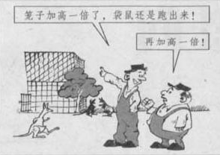
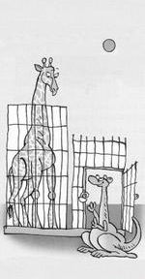
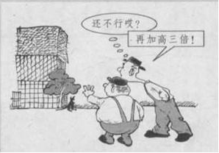
建立网络安全意识
《商学院》杂志2005年第七期刊登了一个小故事叫做《别忘了关门》，故事说动物园的管理员突然发现袋鼠从围栏里跳了出来，经过分析，大家一致认为：袋鼠之所以能跳出来完全是因为围栏太低。所以决定将围栏加高。没想到，第二天袋鼠还能跳出来，于是，围栏被继续加高。但是，令这些管理员们惊恐万分的是，无论围栏加高多少，袋鼠们都会在第二天跳出来。领导们一不做二不休，安装了最先进的监控设备，轮流值班，24小时守着这些白天看起来特别听话的袋鼠。终于，他们发现了问题所在，真正的“罪魁祸首”是管理员忘记锁上的门，袋鼠们晚上居然是通过大门“堂堂正正”跳出来的，真是让人哭笑不得。

Slide 26
建立网络安全意识
网络安全除了是故事中的围栏之外，还有那道千万别忘记关的门，最重要的就是那颗别忘了关门的心———安全意识
如何做好个人安全防护?

Slide 27
信息安全“十二”招
初始安全很重要
第1招 口令要强
第2招 电脑防护要做好
日常细节须注意
第3招 手机安全需谨慎
第4招 U盘使用要注意
第5招 临时离开要锁屏
第6招 文件存储需加密
上网习惯要掌握
第7招 浏览网页的安全
第8招 网上注册的安全
第9招 电子邮件的安全
第10招 网上聊天的安全
最后，遵纪守法
第11招 警惕人为的欺骗
第12招 遵守规章制度

Slide 28
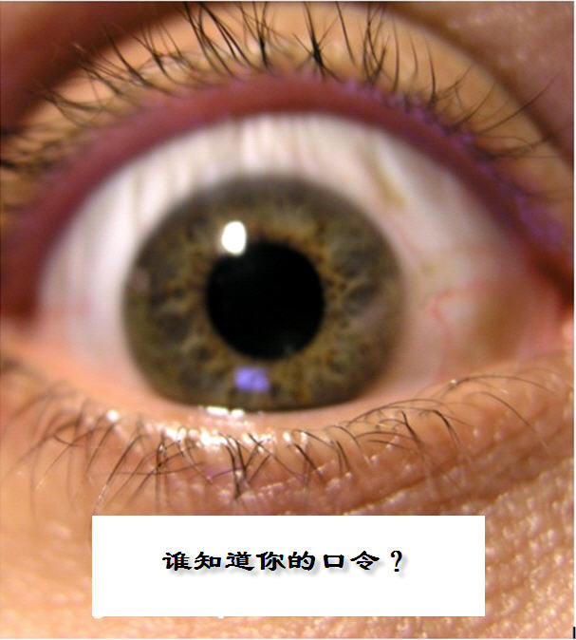
第1招：使用强口令
保护你的信息
不要向任何人泄露你的口令
选择强口令，至少8个字符长
不要将口令用即时贴贴在屏幕上
口令要混合字母、数字和特殊字符
你有保护自己口令的义务
口令长度至少八位字符长
口令应混合字母、数字和符号
口令应难以猜测，例如不要使用你的姓名、用户名、手机号码、生日、配偶/孩子姓名和生日等。
对不同资源使用不同口令
不要把口令写在纸上或其它可能被他人容易取得的地方
定期修改口令

Slide 29

第2招：防护措施要齐全
防护措施要齐全
防火墙软件要正常工作
防病毒软件要正常工作像爱护你的武器一样经常检查和保养防护措施
防护手段要齐全
确保个人防火墙正常工作
确保防病毒软件正常工作
经常检查和保养安全工具

Slide 30

第4招：Ｕ盘安全
U盘病毒传播造成60%企业内网安全问题
Ｕ盘和移动介质安全
Ｕ盘和移动介质安全是当前组织机构所面临的最主要隐患来源
严禁公私不分
严格限制使用范围
严禁未经安全处理的跨安全域使用
尽可能对Ｕ盘资料进行加密
在每次使用Ｕ盘时，应进行杀毒处理

Slide 31
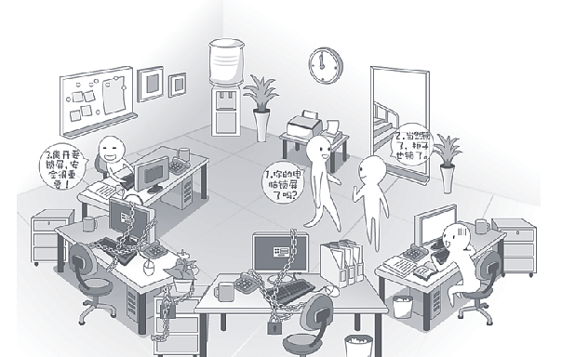
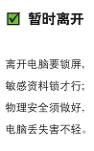
第5招：暂时离开要锁屏

Slide 32
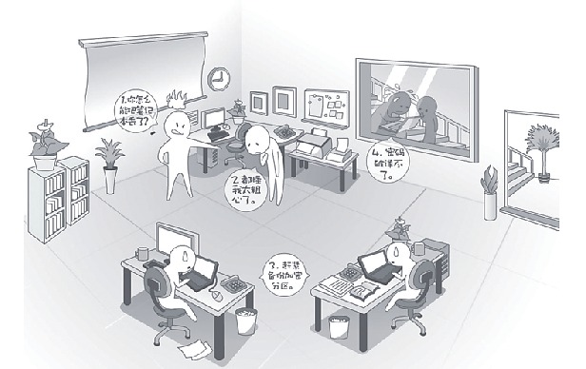
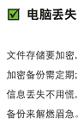
第6招：文件加密

Slide 33
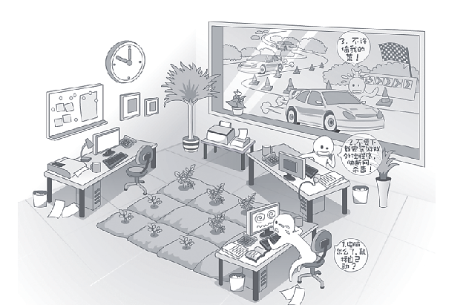
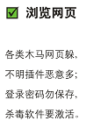
第7招：网页浏览安全

Slide 34
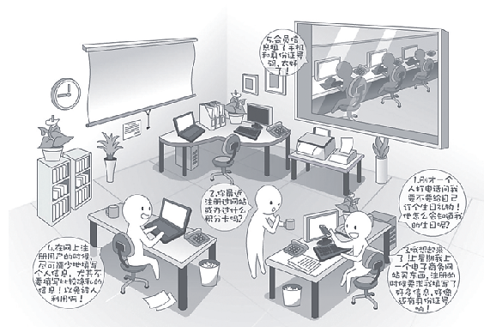
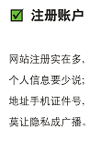
第8招：注册账户安全

Slide 35
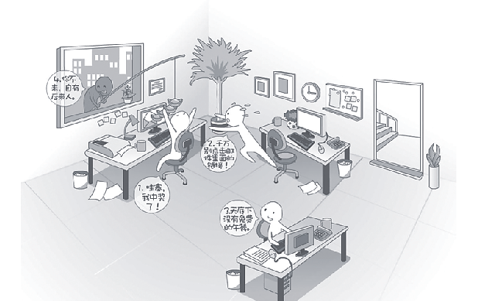
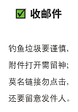
第9招：电子邮件安全

Slide 36
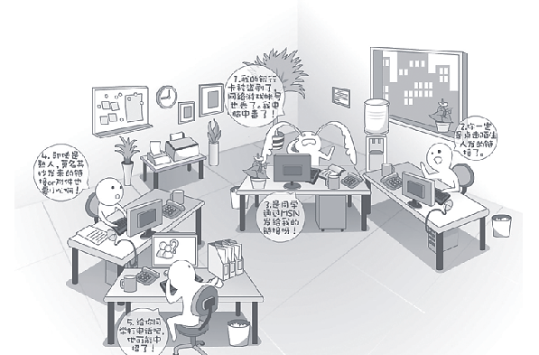
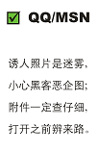
第10招： 网上聊天安全

Slide 37
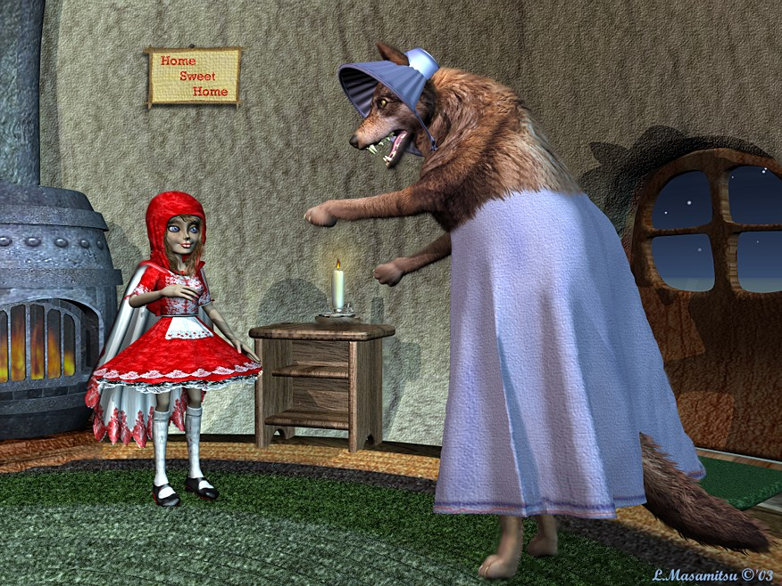
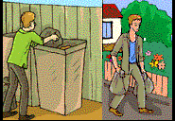
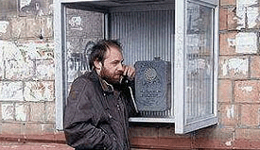

第11招：警惕人的欺骗

Slide 38
信息安全名言
信息安全问题永远存在，不论是过去、现在还是未来
信息安全需要全员参与，警钟长鸣
千里之堤毁于蚁穴，信息安全不容短板存在
01
02
03

Slide 39

共同提高信息安全意识，从我做起!

Slide 40
谢谢观看

